Slide 1
Web Framework
LAMPUNG SERVICE STATION
Randi Kurniawan
2213025072
Pendidikan Teknologi Informasi

Slide 2
Deskripsi
L-ServStat adalah sebuah website sederhana yang dibuat untuk menawarkan jasa perbaikan atau booking layanan service kendaraan (mobil) melalui pemesanan yang dapat dilakukan oleh pemilik kendaraan sebelum datang ke lokasi atau tempat service.

Slide 3
User Interface
Halaman Utama, memperkenalan layanan perbaikan kendaraan dan form order sebelum datang ke lokasi.
Halaman About, deskripsi tentang website.
Halaman Services, menampilkan daftar layanan perbaikan dan form order sebelum datang ke lokasi.
Halaman Contact, informasi seperti email, kontak, dan tempat lokasi (maps).
Halaman Admin, menampilkan dashboard pengguna yang telah order.

Slide 4
Fitur
Form order, untuk melakukan pemesanan layanan sebelum datang ke Lokasi.
Admin pesanan, mengelola pesanan yang masuk.
Autentikasi, untuk login admin pengelola.

Slide 5
Teknologi
Frontend : HTML, CSS, Javascript, Bootstrap
Backend : Codeigniter4 (PHP framework)
Database : MySQL

Slide 6
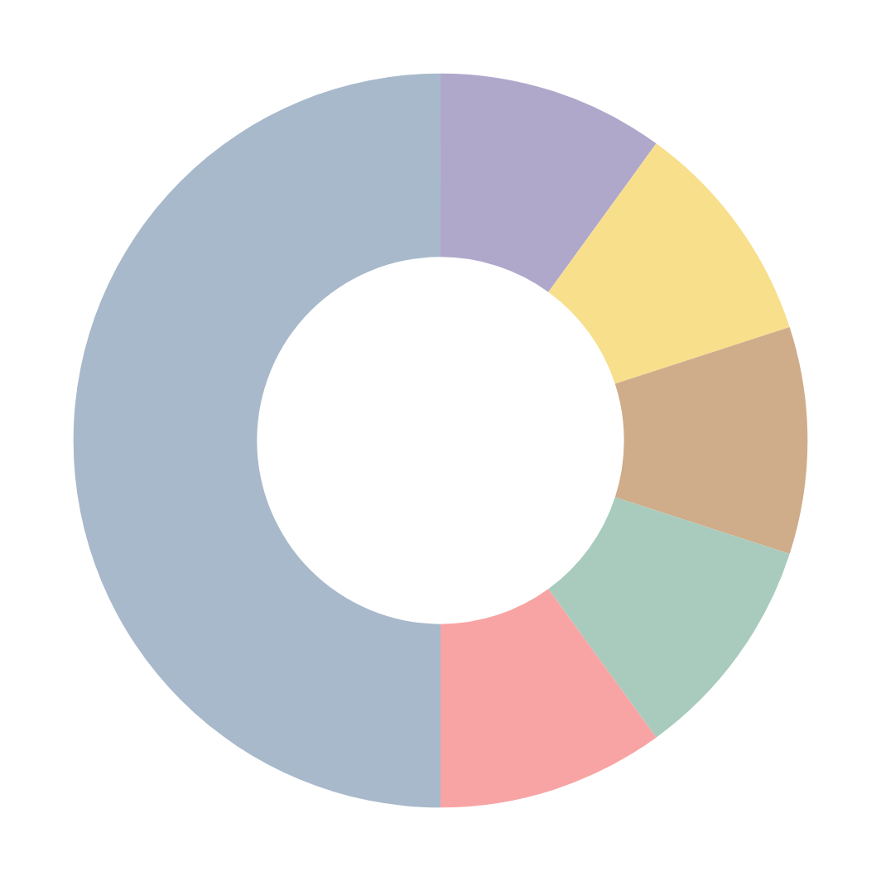

Timeline L-ServStat
4
3
Persiapan, instalasi & setup project
Frontend
5
Perancangan timeline aplikasi
Backend,
Frontend
2
6
Kontrak perkuliahan & menentukan ide project
Backend, testing, perbaikan bug
1

